Slide 1
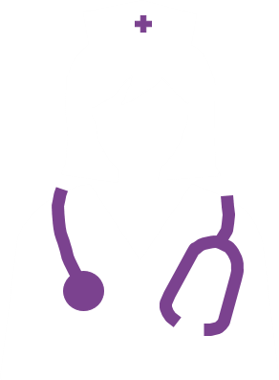
Aktiver Umgang mit der venösen okklusiven Leberkrankheit (VOD)
Hämatopoetische Stammzelltransplantation
Pathophysiologie der VOD
Diagnose der VOD
Beurteilung und Umgang mit der VOD
VOD-Fallstudien

Slide 2
Inhalt
Modul 1: Hämatopoetische Stammzelltransplantation
Modul 2: Pathophysiologie der VOD
Modul 3: Diagnose der VOD
Modul 4: Beurteilung und Umgang mit der VOD
Modul 5: VOD-Fallstudien

Slide 3
Benutzung der Lernprogramm-Module für venöse okklusive Leberkrankheit (VOD)
Bitte laden Sie den Ordner mit allen Modulen auf Ihren Computer herunter. Damit wird sichergestellt, dass die Verbindungen zwischen den Modulen funktionieren
Sie sollten im Folienpräsentationsmodus durch die Module navigieren. Es sind Links zu Inhalten in anderen Modulen, zusätzliche Informationen und externe Referenzen beinhaltet
Das Symbol zeigt an, dass weitere Informationen zum Thema verfügbar sind. Bitte klicken Sie auf dieses Symbol, um auf die zusätzlichen Informationen zuzugreifen. Fahren Sie einfach mit der nächsten Folie fort, um zu dieser Folie zurückzukehren
In einigen Abschnitten gibt es Videoclips, auf die Sie zugreifen können, indem Sie auf die Schaltfläche 'Play' klicken, die auf den Folien angezeigt wird
Mit den Multi-Choice-Fragen am Ende jedes Moduls können Sie Ihr Wissen testen

Slide 4
Modul 4: Beurteilung und Behandlung der venookklusiven Erkrankung

Slide 5
Lernziele
Die Wichtigkeit der pflegerischen Überwachung von VOD-Patienten verstehen
Die wichtigsten assessments, die von Pflegekräften durchgeführt werden können, durchführen
Die derzeit gängigen Prophylaxe- und Behandlungsstrategien für die VOD verstehen
Die drei Hauptwirkungen von Defibrotid zur Behandlung der schweren VOD beschreiben
Die richtige Verabreichungsmethode und Dosierung von Defibrotid kennen
Die mit Defibrotid assoziierten Kontraindikationen und Nebenwirkungen erkennen
Phase 3 Studie von Defibrotid kennen
VOD, venookklusiven Erkrankung

Slide 6
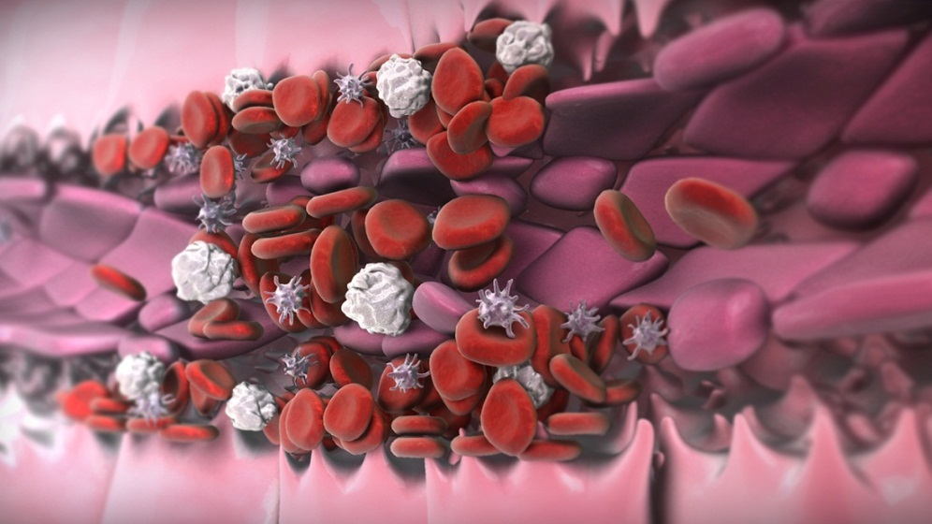
Venookklusive Erkrankung (VOD)
VOD, auch sinusoidales Obstruktionssyndrom genannt, wird charakterisiert durch:
Rapide Gewichtszunahme
Aszites
Schmerzhafte Hepatomegalie
Ikterus
Schmerzen im oberen rechten Quadranten
Verschiedene Risikofaktoren wirken sich zusätzlich auf die Inzidenz der VOD aus
Aufgrund der auftretenden Symptome und hohen Mortalität bei schwerer VOD ist eine sorgfältige Überwachung notwendig
Bearman SI. Blood 1995;85:3005–20; McDonald GB et al. Hepatology 1984;4:116–22; Carreras E. In: Apperley J, Carreras E, Gluckman E, Masszi T eds. ESH-EBMT Handbook on Haematopoietic Stem Cell Transplantation. Geneva: Forum Service Editore, 2012;176–95; Coppell JA et al. Biol Blood Marrow Transplant 2010;16:157–68
VOD, venookklusiven Erkrankung

Slide 7
Hohe Kosten im Zusammenhang mit der Bewältigung von Komplikationen der HSZT
Es wurden die Kosten allogener HCT mit HDCT-Therapien bei 315 Empfängern über einen Studienzeitraum von vier Jahren analysiert
Beim Vergleich von Pre- und Post-HDCT-Faktoren waren, Post-HDCT-Komplikationen wie akute GvHD der Grade II–IV, späte Neutrophilen-Erholung oder ohne Engraftment, VOD, IP/DAH, schwere neurologische Toxizität und Tod in der Klinik mit höheren Kosten zwischen $40,741 und $53,009 innerhalb der ersten 100 Tage verbunden
Saito AM et al. Biol Blood Marrow Transplant 2008;14:197–207
*Mehrkosten sind die geschätzten Kosten in Dollar zwischen Patienten mit einer spezifischen Ausgangs-
Charakteristik, die eine spezifische Komplikation oder einen Rückfall erleiden und denjenigen, bei denen dies nicht der Fall ist.
DAH, diffuse alveoläre Blutung; GvHD, Graft-versus-Host Reaktion; HCT, hämatopoetische Zelltransplantation;
HDCT, hoch-dosierte Chemotherapie; HSZT, hämatopoetische Stammzelltransplantation;
IP, idiopathische Lungenentzündung; VOD, venookklusiven Erkrankung

Slide 8
Hohe Kosten im Zusammenhang mit VOD-Patienten
Komplikation | Anz. Patienten (N) | Bereinigte Gesamt-Krankenhauskosten (US$)
Keine VOD* | 5,127 | 98,951
Nicht-schwere VOD | 157 | 107,939
Schwere VOD | 134 | 140,653
Eine retrospektive Kohortenstudie mit 5418 Patienten mit stationärer HSZT zwischen Januar 2009 und Mai 2014
Die VOD-Kohorte (nicht schwere VOD und schwere VOD) hatten deutlich höhere Krankenhauskosten (mittlere Kosten: $119,594) als die Nicht-VOD-Kohorte (mittlere Kosten: $62,747)
Die schwere VOD-Kohorte hatte die höchsten Kosten (mittlere Kosten: $198,436)
Dvorak CC et al. Blood 2015;126:4452
* Die Kohorte 'keine VOD' beinhaltete alle Patienten der Ausgangs-Kohorte, die keinen Nachweis für VOD erbrachten.
HSZT, hämatopoetische Stammzelltransplantation; VOD, venookklusiven Erkrankung

Slide 9
Prophylaxe der VOD
Folgende Arzneimittel wurden mit unterschiedlichem Erfolg angewendet, um der VOD ab Beginn der Konditionierung bis Tag +21–30 nach HSZT vorzubeugen:
Medikament | Evidenz für die Wirksamkeit¹ | BCSH/BSBMT-Richtlinien²
Natrium-Heparin 100 E/kg/Tag Dauerinfusion | Zwei Studien zeigten einen Nutzen, andere wiesen es als gefährlich aus | Wegen des Risikos einer erhöhten Toxizität (schwache Empfehlung, moderate QoE) nicht zur Anwendung empfohlen
Niedermolekulares Heparin | Enoxaparin oder Fraxiparin sind sicher und könnten Nutzen zeigen
Prostaglandin E1 | Nutzen in Kombination mit Heparin; kein Nutzen bei alleiniger Verabreichung | Wegen Mangel an Wirksamkeit und erhöhter Toxizität (starke Empfehlung, moderate QoE) nicht zur Anwendung empfohlen
Ursodeoxycholsäure 600–900 mg/Tag | Vier Versuche und zwei Studien zeigten eine Verringerung der VOD-Inzidenz | Schwache Empfehlung, geringe QoE
N-Acetylcystein | Beschränkte Evidenz | –
Präventive Antithrombin-III-Ersatztherapie | Unwirksam | –
1. Carreras E. In: Apperley J, Carreras E, Gluckman E, Masszi T eds. ESH-EBMT Handbook on Haematopoietic Stem Cell Transplantation. Geneva: Forum Service Editore, 2012;176–95; 2. Dignan FL et al. Br J Haematol 2013;4:444–57
BCSH, British Committee for Standards in Haematology (Britisches Komitee für Normen in der Hämatologie); BSBMT, British Society for Blood and Marrow Transplantation (Britische Gesellschaft für Blut- und Marrow-Transplantation); QoE, quality of evidence (Qualität der Beweise); VOD, venookklusiven Erkrankung

Slide 10
Derzeitige Behandlung der VOD
Diurese zur Minimierung von Ödemen
Eingeschränkte Natrium- und Flüssigkeitsaufnahme
Hämofiltration und Hämodialyse
Analgesie
Derzeitige Behandlungsstrategien: vorwiegend unterstützende Maßnahmen^{1,2}
Um die extravaskuläre Volumenüberlastung zu reduzieren
Zur Aufrechterhaltung des intravaskulären Volumens und der renalen Perfusion
Ansprechen bei bis zu 30% der Patienten, aber Gesamtüberleben ist schlecht^{2,3,4}
Assoziiert mit erhöhtem Risiko einer lebensbedrohlichen Blutung^{2,3}
Nicht für Patienten mit schwer VOD empfohlen, bei denen es bereits zu Multiorganversagen gekommen ist^{3,4}
Sollte bei Patienten mit Lungen- oder Niereninsuffizienz vermieden werden^{2,4}
Heparin + rt-PA
1. DeLeve LD et al. Hepatology 2009;49:1729–64; 2. Helmy A et al. Aliment Pharmacol Ther 2006;23:11–25;
3. Bearman SI et al. Blood 1997;89:1501–6; 4. Ho V et al. Bone Marrow Transplant 2007;3:373–88
rt-PA, rekombinanter Gewebeplasminogenaktivator; VOD, venookklusiven Erkrankung

Slide 11
Behandlung der VOD
Behandlung und Kontrolle der VOD sind vorwiegend supportiv
Empfehlung
Patienten täglich wiegen – eine rapide Gewichtszunahme erfordert häufigere Messungen
Bauchumfang messen – bei der Aufnahme gemessen um einen Ausgangswert für Vergleiche zu generieren
Harnstoff und Elektrolyte überwachen – der Elektrolythaushalt kann gestört sein während VOD
Flüssigkeitsaufnahme und -ausscheidung überwachen – aufgrund von Aszites während VOD
Alle Stellen auf Blutungen untersuchen
Schmerzintensität und -quelle beurteilen
Bluttests, z.B. Bilirubin, Transaminasen, Natrium, Kalium, Koagulationsparameter
Helmy A et al. Aliment Pharmacol Ther 2006;23:11–25; Eisenberg S. Oncol Nurs Forum 2008;35:385–97; personal communication, J Cooper
VOD, venookklusiven Erkrankung

Slide 12
Pflegerische Beurteilung der VOD
Behandlung und Kontrolle der VOD sind vorwiegend supportiv
Management
Flüssigkeitsaufnahme einschränken – aufgrund von Aszites während VOD
Analgetika verabreichen
Patienten bequem lagern – Patienten können angehalten werden, sich aufzusetzen, um den Druck der vergrößerten Leber und anderer Organe zu vermindern und die Atmung zu erleichtern
Gabe von Blutprodukten – aufgrund einer Störung der Gerinnung während der VOD. Volumenreduzierte Thrombozyten können verwendet werden, um nicht in den Flüssigkeitshaushalt einzugreifen
Elektrolyte zuführen – wenn aufgrund der Leberschädigung keine parenterale Ernährung angezeigt ist
Psychologisch unterstützen – erhöhte Bilirubin kann Juckreiz, Reizbarkeit und Gelbsucht verursachen
Helmy A et al. Aliment Pharmacol Ther 2006;23:11–25;
Eisenberg S. Oncol Nurs Forum 2008;35:385–97; personal communication, J Cooper
VOD, venookklusiven Erkrankung

Slide 13
Management von VOD: Konsensempfehlungen der EBMT
Ausgangswert-Beurteilungen und empfohlene Maßnahmen bei Verdachts- und bestätigten Fällen von VOD
Ausgangswert | Vermutete VOD Intensivierung der Überwachung | Diagnostizierte VOD Überwachung über die Maßnahmen bei Verdacht auf VOD hinaus
Vitalzeichen: Temperatur, Puls, Atemfrequenz, RR Ausgangsgewicht Haut: Läsionen, Blutungen, Verfärbungen Skleren: Hämorrhagien, Gelbsucht Abdomen (manuelle Beurteilung auf Asziten, z.B. Abtasten, Klopfen): Bauchumfang, *Massigkeit, Vorhandensein von Kollateralkreislauf und/oder Spider nevi, Tastbefund Schmerzen im rechten Oberbauch: Traktierbarkeit, Druckempfindlichkeit, Klopfen (Dumpfheit) Leber: Ränder, Größe, Textur PLT-Renitenz | Mindestens 2 mal/Tag: Zustand von Bewusstsein, Gewicht, Bauchumfang, *körperliche Untersuchung: Haut, Skleren, Abdomen, Schmerzen im rechten Oberbauch Mindestens 4 mal täglich: Wasser-Flüssigkeitsausgleich, Diurese, Sauerstoffsättigung Mindestens 4 mal täglich: Vitalparameter 2 mal täglich: CBC für PLT-Renitenz Angemessene psychologische Unterstützung für Patienten und Betreuer Täglich: PT, PTT Für ausreichende Gefäßzugänge sorgen | Kontinuierliche Überwachung: Vitalzeichen, Beatmung, falls erforderlich (O₂), Flüssigkeitsbeschränkung für ausreichende Gefäßzugänge sorgen Sorgfältige Überwachung: Diurese, Blasen-Katheter, Urometer, Performanz-Status Überwachung auf MOF: Herz-, Atemwegs- und Nierenfunktion Psychologische Unterstützung, Verlegung auf die Intensivstation
Wallhult E et al. Eur J Haematol 2016;Dec 19: doi: 10.1111/ejh.12840. [E-Veröffentlichung vor Druck]
*Eine genaue Messung des Bauchumfangs ist oft schwierig, aber es wird empfohlen, eine Methode (d.h. Sitzen/Stehen/Liegen/eine markierte Linie) zu wählen, und dann dabei zu bleiben. So stellen Sie sicher, dass die Messmethode eindeutig in den Pflegeaufzeichnungen dokumentiert wird, damit jegliche Veränderung des Umfangs im Kontext berücksichtigt werden kann. RR, Blutdruck; CBC, vollständiges Blutbild; EBMT, European Society for Blood and Marrow Transplantation MOF, Multiorganversagen; PLT, Blutplättchen; PT, Prothrombinzeit;
PTT, partielle Thromboplastinzeit; RUQ, rechter Oberbauch; VOD, venookklusiven Erkrankung

Slide 14
Pflegemanagement von Patienten im Kindesalter mit VOD
Beim Umgang mit VOD bei Kindern wird von einer beträchtlichen Variabilität berichtet
Neben dem gleichen, unterstützenden Pflegemanagement wie bei Erwachsenen, was auf der vorhergehenden Folie dargestellt ist, kann für Kinder zusätzlich erforderlich sein:
Verabreichung von Albumin mit Diuretika
Betreuende Blutplättchenzählung
Einleitung einer Parazentese im Umfeld von Oligurie oder Hypoxie
Link zu Modul 2
Skeens MA et al. Biol Blood Marrow Transplant 2016;22:1823–8
VOD, venookklusiven Erkrankung

Slide 15
Gründe für die Entwicklung neuer Therapien der VOD
Gegenwärtige Strategien sind unterstützend und die Behandlung ist mit einem signifikanten Blutungsrisiko assoziiert^{1,2}
70–80% der Patienten mit allen Klassifikationen der VOD erholen sich spontan¹
Allerdings ist die schwere VOD nach wie vor eine ernsthafte Komplikation der HSZT und hat eine hohe Mortalitätsrate (>80%)³
Deshalb werden wirksame Therapien sowohl für die Prophylaxe als auch die Behandlung der schweren VOD benötigt
1. Helmy A. Aliment Pharmacol Ther 2006;23:11–25; 2. Bearman SI et al. Blood 1997;89:1501–6; 3. Coppell JA et al. Biol Blood Marrow Transplant 2010;16:157–68
HSZT, hämatopoetische Stammzelltransplantation; VOD, venookklusiven Erkrankung

Slide 16
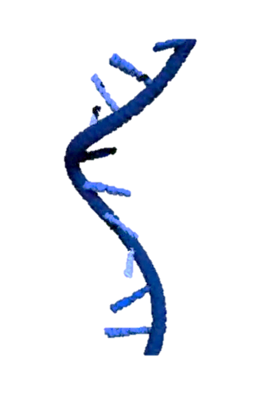
Defibrotid
Defibrotid ist eine Mischung aus Oligonukleotiden, die aus der Darmschleimhaut von Schweinen gewonnen werden¹
Herstellung durch kontrollierte DNA-Depolymerisation¹
Defibrotid ist in der EU für die Behandlung der schweren hepatischen VOD bei Patienten zugelassen, die sich einer HSZT unterziehen, aber nicht zur Prophylaxe²
Es ist für Erwachsene und Jugendliche sowie Kinder und Kleinkinder im Alter ab 1 Monat indiziert²
Defibrotid wird von der EBMT und BCSH/BSBMT für die Behandlung der VOD bei Erwachsenen und Kindern empfohlen^{3,4}
Vom BCSH/BSBMT wird Defibrotid auch für die Prophylaxe der VOD empfohlen⁴
Struktur von Defibrotid
1. Richardson PG et al. Expert Opin Drug Saf 2013;12:123–36; 2. Defitelio® Summary of Product Characteristics. Verfügbar unter: http://www.ema.europa.eu/docs/en_GB/document_library/EPAR_-_Product_Information/human/ 002393/WC500153150.pdf. Abgerufen Februar 2017; 3. Carreras E. Early complications after HSCT. In: Apperley J, Carreras E, Gluckman E Masszi T eds. ESH-EBMT Handbook on Haematopoietic Stem Cell Transplantation. Geneva: Forum Service Editore, 2012;176–95; 4. Dignan FL et al. Br J Haematol 2013;163:444–57
BCSH, British Committee for Standards in Haematology; BSBMT, British Society for Blood and Marrow Transplantation; EBMT, European Society for Blood and Marrow Transplantation; EU, European Union; VOD, venookklusiven Erkrankung

Slide 17
Defibrotid: Wirkmechanismus
Stellt das thrombo-fibrinolytische Gleichgewicht in den Sinusoiden wieder her^{1,2}
Defibrotid*
Schützt Endothelzellen^{1,2}
Reduziert Entzündungen²
Trägt bei zur Aufrechterhaltung der extrazellulären Matrix und Gewebehomöostase¹
1. Defitelio® Summary of Product Characteristics. Verfügbar unter: http://www.ema.europa.eu/docs/en_GB/
document_library/EPAR_-_Product_Information/human/002393/WC500153150.pdf. Abgerufen Februar 2017;
2. Richardson PG et al. Expert Opin Drug Saf 2013;12:123–36; 3. Coppell JA et al. Biol Blood Marrow Transplant 2010;16:157–68
*In-vitro-Daten unterstützen diese Wirkmechanismen von Defibrotid^{1,3}

Slide 18
Anwendung von Defibrotid
Die empfohlenen Dosis beträgt 6,25 mg/kg Körpergewicht alle 6 Stunden (25 mg/kg/Tag)
Verabreicht durch intravenöse Infusion über zwei Stunden
Defibrotid muss vor der Anwendung verdünnt werden
Mit 5% Glukose- oder 0,9% Natriumchlorid-Infusionslösung
Das Gesamtinfusionsvolumen sollte sich nach dem Gewicht des Patienten richten
Die Endkonzentration liegt für die Infusion im Bereich von 4–20 mg/ml
Es liegen nur begrenzte Wirksamkeits- und Sicherheitsdaten für höhere Dosen vor. Daher wird nicht empfohlen, die Dosis über 25 mg/kg/Tag zu erhöhen
Defibrotid sollte für mindestens 21 Tage gegeben und die Behandlung so lange fortgesetzt werden, bis die Zeichen und Symptome der schweren VOD abklingen
Defitelio® Summary of Product Characteristics. Verfügbar unter: http://www.ema.europa.eu/docs/en_GB/ document_library/EPAR_-_Product_Information/human/002393/WC500153150.pdf. Abgerufen Februar 2017
VOD, venookklusiven Erkrankung

Slide 19
Defibrotid: Kontraindikationen, Warnhinweise und Wechselwirkungen
Vorsichtsmaßnahmen für die Anwendung von Defibrotid:
Bei gleichzeitiger Anwendung von Arzneimitteln, die das Blutungsrisiko erhöhen
Bei gleichzeitiger Antikoagulationstherapie
Warfarin
Heparin
Direkte Thrombininhibitoren
Direkte Faktor-Xa-Inhibitoren
Bei Arzneimitteln, die die Thrombozytenaggregation beeinflussen
NSAIDs
Defibrotid ist kontraindiziert für:
Patienten, die signifikante akute Blutungen haben oder entwickeln, welche eine Bluttransfusion notwendig machen
Patient mit hämodynamischer Instabilität
Defitelio® Summary of Product Characteristics. Verfügbar unter: http://www.ema.europa.eu/docs/en_GB/ document_library/EPAR_-_Product_Information/human/002393/WC500153150.pdf, Abgerufen Februar 2017
NSAID, nicht-steroidale entzündungshemmende Medikament

Slide 20
Defibrotide: unerwünschte Reaktionen und Nebenwirkungen
Defibrotid ist allgemein gut verträglich
In einer historisch-kontrollierten Studie war die Inzidenz von unerwünschten hämorrhagischen Inzidenzen in der Defibrotid-Behandlungsgruppe und in der Kontrollgruppe vergleichbar (69% vs. 65%)
Häufige Nebenwirkungen (bei 1/10 bis 1/100 Patienten)
Blutung
Kathetereintrittsstelle
Gastrointestinal
Lungenblutung
Hirnblutung
Epistaxis
Hämaturie
Hypotonie
Koagulopathie
Erbrechen
Gelegentliche Nebenwirkungen
(bei 1/100 bis 1/1000 Patienten)
Hypersensitivität
Anaphylaxie
Hämatom
Hämothorax
Diarrhoe/Übelkeit
Hämatemesis
Ausschlag
Pruritus
Petechien
Ekchymose
Defitelio® Summary of Product Characteristics. Verfügbar unter: http://www.ema.europa.eu/docs/en_GB/ document_library/EPAR_-_Product_Information/human/002393/WC500153150.pdf. Abgerufen Februar 2017

Slide 21
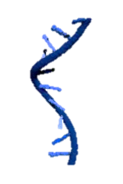
Klinische Studiendaten: Defibrotidtherapie
Phase-3 der Defibrotid-Studie zur Behandlung schwerer VOD und MOD/MOF bei Erwachsenen und Patienten im Kindesalter
Verlaufskontrollierte, multizentrische, offene Studie
Patienten mit VOD und MOD/MOF
Verlaufskontrolle bei VOD und MOD/MOF
n=102
n=32
Demographische und Grunderkrankungs-Charakteristiken waren
bei beiden Patientengruppen in etwa gleich
Defibrotide 25 mg/kg pro Tag für mindestens 21 Tage
Tag +100 und Tag +180 Überleben und komplette Reaktion bei allen Patienten
Hier klicken, um auf die pdf zuzugreifen (Internetzugang erforderlich)
Richardson PG et al. Blood 2016;127:1656–65
MOD/MOF, Multiorgandysfunktion/Multiorganversagen; VOD, venookklusiven Erkrankung

Slide 22
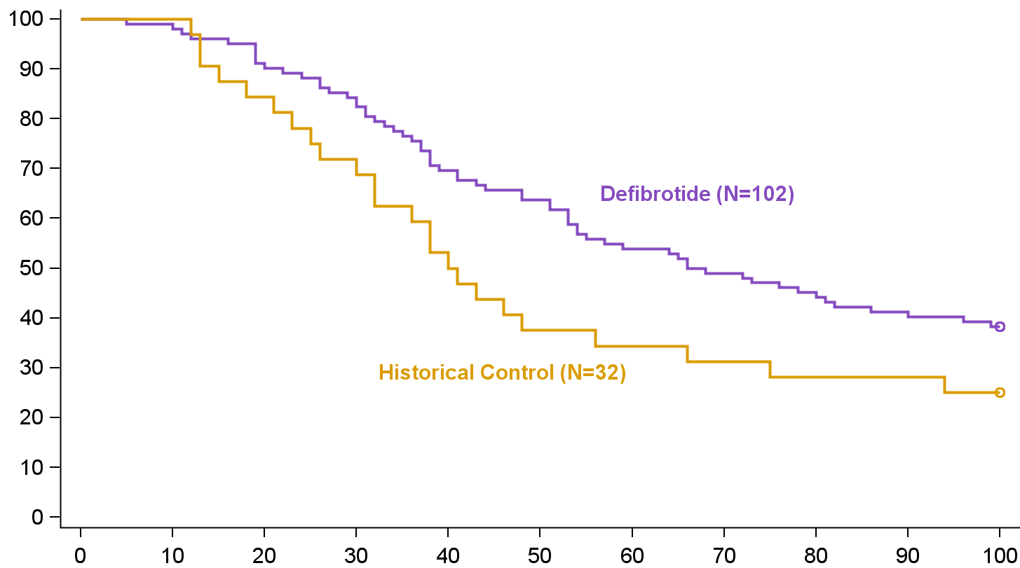
Defibrotid-Studienergebnisse: Überleben bis zu Tag 100 nach HSZT
Das beobachtete Überleben bis Tag +100 betrug 38,2% in der Defibrotidgruppe und 25% in der Kontrollgruppe (bereinigte Differenz *23%, p=0,0109)
100
Defibrotid (n=102)
Kontrollen (n=32)
80
60
40
Überlebensrate (%)
20
0
0
10
20
30
40
50
60
70
80
90
100
Zeit seit Stammzelltransplantation (Tage)
Anzahl gefährdeter:
Defibrotid Kontrollen
102
32
101
32
93
27
86
23
71
17
65
12
55
11
50
10
46
9
42
9
39
8
Richardson PG et al. Blood 2016;127:1656–65
*Tendenzbereinigter p-Wert

Slide 23
Defibrotid-Studienergebnisse: Vollständige Reaktion bis zu Tag +100 nach HSZT
19% bereinigte Differenz in der Gesamt-Reaktionsrate* (p=0,0160)
26/102
4/32
39/102
8/32
Richardson PG et al. Blood 2016;127:1656–65
*Tendenzbereinigter p-Wert
CI, Konfidenzintervall; CR, komplette Reaktion; HSZT, hämatopoetische Stammzelltransplantation

Slide 24
Defibrotide-Studienergebnisse: Nebenwirkungen
System Organklasse / Anomalie bevorzugter Begriff | Defibrotid-Behandlungsgruppe (n=102), % | Verlaufskontrollgruppe (n=32), %
Hypotension | 39,2 | 50
Durchfall | 23,5 | 37,5
Nebenwirkungen allgemeiner Blutungen | 64 | 75
Koagulopathie | 2 | 15,6
DIK | 1 | 3,1
Blutungen der pulmonalen Alveolen | 11,8 | 15,6
GI-Blutung | 7,8 | 9,4
Intrazerebrale Blutung | 2,9 | 3,1
Tödliche Lungenblutung | 6,9 | 6,3
Richardson PG et al. Blood 2016;127:1656–65
DIK, disseminierte intravaskuläre Koagulation; GI, gastrointestinale

Slide 25
Defibrotid-Studie: Schlussfolgerungen
In der Phase-3-Studie bei Patienten mit VOD und MOD/MOF nach einer HSZT, bot Defibrotid eine:
23% Verbesserung der Überlebensrate am Tag +100 gegenüber der Kontrolle (p=0,0109)*
19% Verbesserung der vollständigen Remission am Tag +100 gegenüber der Kontrolle (p=0,0160)*
Defibrotid war gut verträglich und die berichteten AEs stimmten mit den Erwartungen in dieser kritisch erkrankten Bevölkerungsgruppe überein
Richardson PG et al. Blood 2016;127:1656–65
*Tendenz-berichtigter p-Wert AE, unerwünschtes Ereignis; HSZT, hämatopoetische Stammzelltransplantation;
MOD/MOF, Multiorgandysfunktion/Multiorganversagen; VOD, venookklusiven Erkrankung

Slide 26
Zusammenfassung – VOD-Behandlung
Die herkömmliche VOD-Prophylaxe ist entweder unwirksam oder hat begrenzte Evidenz hinsichtlich ihrer Wirksamkeit
Behandlungsstrategien für VOD sind generell supportiv, wobei Pflegefachkräfte eine Schlüsselrolle übernehmen
Die Mortalitätsrate von >80% bei schwerer VOD unterstreicht die Notwendigkeit einer effektiven Behandlung
Defibrotid ist für die Behandlung der schweren VOD bei Erwachsenen, Kindern und Kleinkindern ab 1 Monat indiziert
In der Phase-3-Studie bei Patienten mit VOD und MOD/MOF nach einer HSZT, bot Defibrotid eine Verbesserung der Überlebensrate und war gut verträglich
Vom BCSH/BSBMT wird Defibrotid für die VOD-Prophylaxe empfohlen
Defibrotid ist allgemein gut verträglich
BCSH, British Committee for Standards in Haematology; BSBMT, British Society for Blood and Marrow Transplantation; HSZT, hämatopoetische Stammzelltransplantation;
MOD/MOF, Multiorgandysfunktion/Multiorganversagen; VOD, venookklusiven Erkrankung

Slide 27
Interview mit Dr. Richardson über die Behandlung der VOD
Klicken Sie auf den Wiedergabe-Button, um sich das Video mit Dr. Richardson vom Dana Farber/Harvard
Cancer Institute anzusehen, in dem er seine Ansichten über die Behandlung der VOD mit Defibrotid äußert
VOD, venookklusiven Erkrankung

Slide 28
Zusätzliche EBMT-Schulungstools für Pflegefachkräfte über VOD
Klicken Sie auf das Poster-Symbol, um Zugriff auf das Schullungstool zu erhalten.
VOD-Taschenführer
Ein One-Stop-Leitfaden für VOD, einschließlich Beurteilung, Diagnose und Risikofaktoren
VOD-Poster
Bewusstsein und Wachsamkeit für VOD in deinem Krankenhaus mit diesem Download-Stationsplakat steigern
Demnächst
Unabhängig von der EBMT Nurses Group mit Unterstützung von Jazz Pharmaceuticals mit einer Studienförderung entwickelt
EBMT, European Society for Blood and Marrow Transplantation; VOD, venookklusiven Erkrankung

Slide 29
Selbstprüfungsfragen
Welche ernsthafte Komplikation ist mit der Gabe von Heparin plus rt-PA assoziiert?
Erhöhtes Risiko für Lungen- oder Nierenversagen
Erhöhtes Risiko für lebensbedrohliche Blutungen
Stimulation des COX-2-Weges
Heparin-induzierte Thrombozytopenie
rt-PA, rekombinanter Gewebe-Plasminogen-Aktivator

Slide 30
Selbstprüfungsfragen
Welcher Anteil der Patienten erholt sich spontan von der VOD?
10–15%
30–50%
70–80%
95–100%
VOD, venookklusiven Erkrankung

Slide 31
Selbstprüfungsfragen
Welche drei Maßnahmen können Pflegefachkräfte setzen, um eine Gewichtszunahme bei VOD Patienten einzustufen und zu managen?
Gewichtszunahme überwachen
Flüssigkeitsein- / ausgang kontrollieren
Diätplan individualisieren
Flüssigkeitsaufnahme einschränken
Förderung der Patientenmobilisierung
Klicken Sie auf die Antwort, die Ihrer Meinung nach richtig ist
a, d, e
a, b, d
c, d, e
VOD, venookklusiven Erkrankung

Slide 32
Selbstprüfungsfragen
Welche drei Wirkmechanismen hat Defibrotid?
Entzündungshemmung
Verstärkung von Blutgerinnseln
Wiederherstellung des thrombo-fibrinolytischen Gleichgewichts
Stimulation der Bildung neuer Sinusoide
Schutz der Endothelzellen
Klicken Sie auf die Antwort, die Ihrer Meinung nach richtig ist
a, d, e
a, c, e
c, d, e

Slide 33
Selbstprüfungsfragen
Was ist die empfohlene Dosierung für Defibrotid?
6,25 mg/kg Körpergewicht alle 6 Stunden
6,25 mg/kg Körpergewicht alle 12 Stunden
12,5 mg/kg Körpergewicht alle 6 Stunden
12,5 mg/kg Körpergewicht alle 12 Stunden

Slide 34
Selbstprüfungsfragen
In welchen Situationen wird Defibrotid nicht empfohlen?
Akute Blutung
Schwangerschaft
Hämodynamische Instabilität
Virushepatitis
Klicken Sie auf die Antwort, die Ihrer Meinung nach richtig ist
a und c
a und d
b und c

Slide 35
Selbstprüfungsfragen
Wählen Sie aus folgender Liste drei Aussagen aus, die in der Defibrotid-Studie der Phase-3 bestätigt wurden:
Defibrotid zeigte eine geschätzte Verbesserung der Überlebensrate um 23% am Tag +100 gegenüber der Kontrolle
Die Kontrollpopulation wurde aus historischen Kontrollen gebildet
Die Patienten hatten schwere VOD mit MOD/MOF
Nur erwachsene Patienten waren eingeschlossen
Klicken Sie auf die Antwort, die Ihrer Meinung nach richtig ist
a, b, d
b, c, d
a, b, c
MOD/MOF, Multiorgandysfunktion/Multiorganversagen; VOD, venookklusiven Erkrankung

Slide 36
Defibrotid: Wirkmechanismus
Defibrotid stellt das thrombo-fibrinolytische Gleichgewicht in den Sinusoiden wieder her
Die Prokoagulans-Aktivität wird durch eine Verringerung der PAI-1-Aktivität und gleichzeitiges Erhöhen des fibrinolytischen Potentials von Endothelzellen durch Erhöhung der tPA-Funktion reduziert
Defitelio® Summary of Product Characteristics. Verfügbar unter: http://www.ema.europa.eu/docs/en_GB/
document_library/EPAR_-_Product_Information/human/002393/WC500153150.pdf. Abgerufen Februar 2017; Richardson PG et al. Expert Opin Drug Saf 2013;12:123–36; Coppell JA et al. Biol Blood Marrow Transplant 2010;16:157–68
PAI-1, Plasminogen-Aktivator-Inhibitor-1; tPA, Gewebeplasminogenaktivator

Slide 37
Defibrotid: Wirkmechanismus
Defibrotid schützt Endothelzellen
Bindet an verschiedene Stellen auf vaskulärem Endothel und baut Adhäsionsmoleküle und Zytokine ab
Defibrotid schützt vor der durch Fludarabin vermittelten Apoptose, ohne dessen antileukämischen Effekt zu beeinflussen
Defitelio® Summary of Product Characteristics. Verfügbar unter: http://www.ema.europa.eu/docs/en_GB/
document_library/EPAR_-_Product_Information/human/002393/WC500153150.pdf. Abgerufen Februar 2017; Richardson PG et al. Expert Opin Drug Saf 2013;12:123–36; Coppell JA et al. Biol Blood Marrow Transplant 2010;16:157–68

Slide 38
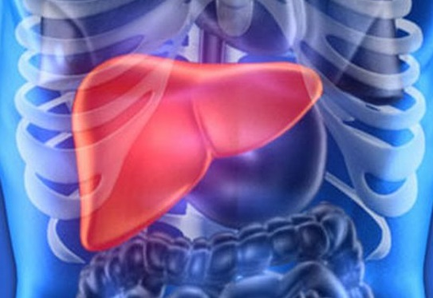
Defibrotid: Wirkmechanismus
Defibrotid hemmt Entzündungen
Als Ergebnis der Regulierung von Zytokinen
Richardson PG et al. Expert Opin Drug Saf 2013;12:123–36; Coppell JA et al. Biol Blood Marrow Transplant 2010;16:157–68

Slide 39
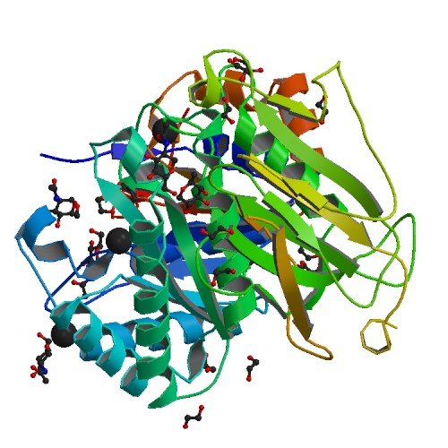
Defibrotid: Wirkmechanismus
Defibrotid unterstützt die Aufrechterhaltung der extrazellulären Matrix und der Gewebehomöostase
Durch Austrittsreduktion von Heparanase
Defitelio® Summary of Product Characteristics. Verfügbar unter: http://www.ema.europa.eu/docs/en_GB/
document_library/EPAR_-_Product_Information/human/002393/WC500153150.pdf. Abgerufen Februar 2017

Slide 40
BCSH- / BSBMT-Richtlinien zum Umgang mit sVOD
Für die Prävention der VOD bei Kindern und Erwachsenen, die sich einer allogenen Stammzelltransplantation unterziehen, wird vom BCSH/BSBMT Defibrotid mit einer Dosis von 6,25 mg/kg iv viermal täglich empfohlen, wenn sie zusätzlich folgende Risikofaktoren aufweisen:
Vorbestehende Lebererkrankung
Zweite myeloablative Transplantation
Allogene Transplantation für Leukämie nach zweitem Rezidiv
Konditionierungsregime mit Busulfan
Frühere Behandlung mit Gemtuzumab Ozogamicin
Diagnose einer primären hämophagozytischen Lymphohistiozytose
Adrenoleukodystrophie oder Osteopetrose
Dignan FL et al. Br J Haematol 2013;4:444–57
BCSH, British Committee for Standards in Haematology; BSBMT, British Society for Blood and Marrow Transplantation; iv, intravenös; sVOD, schwer(e) VOD; VOD, venookklusiven Erkrankung

Slide 41
Korrekt
Mit der Verabreichung von Heparin und rt-PA ist ein erhöhtes Risiko für lebensbedrohliche Blutungen verbunden. Es wird bei Patienten mit schwere VOD, die bereits MOF entwickelt haben, nicht empfohlen und sind bei Patienten mit Nieren- und Lungenversagen zu vermeiden
MOF, Multiorganversagen; rt-PA, rekombinanter gewebespezifischer Plasminogenaktivator; VOD, venookklusiven Erkrankung

Slide 42
Korrekt
70–80% der Patienten mit allen VOD-Klassifikationen erholen sich spontan. Allerdings bleibt eine schwere VOD mit einer hohen Mortalitätsrate (>80%) nach wie vor eine ernsthafte Komplikation von HSZT
HSZT, hämatopoetische Stammzelltransplantation; VOD, venookklusiven Erkrankung

Slide 43
Korrekt
VOD-Management-Strategien sind in der Regel hilfreich und Pflegefachkräfte spielen dabei eine Schlüsselrolle. Bei der Beurteilung und Überwachung der Gewichtszunahme von VOD-Patienten können Krankenschwestern die Gewichtszunahme und den Flüssigkeitsein-/ausgang überwachen und die Flüssigkeitsaufnahme einschränken
VOD, venookklusiven Erkrankung

Slide 44
Korrekt
Defibroid reduziert bei VOD Entzündungen, stellt das thrombo-fibrinolytische Gleichgewicht wieder her und schützt die Endothelzellen; Defibrotid erhöht weder Gerinnselbildung noch stimuliert es die Bildung neuer Sinusoide
VOD, venookklusiven Erkrankung

Slide 45
Korrekt
Defitelio® (Defibrotid) wird zur Behandlung schwerer VOD in der HSZT-Therapie mit einer Dosis von 6,25 mg/kg Körpergewicht alle 6 Stunden (25 mg/kg/Tag) verabreicht
Defitelio® Zusammenfassung der Produktmerkmale. Verfügbar unter: http://www.ema.europa.eu/docs/en_GB/
document_library/EPAR_-_Product_Information/human/002393/WC500153150.pdf, Abgerufen Februar 2017
HSZT, hämatopoetische Stammzelltransplantation
VOD, venookklusiven Erkrankung

Slide 46
Korrekt
Patienten mit akuter Blutung oder hämodynamischer Instabilität sind für die Defibrotidbehandlung nicht geeignet

Slide 47
Korrekt
In der Phase-3-Studie von Defibrotid zur Behandlung schwerer VOD und MOD/MOF bei Erwachsenen und Patienten im Kindesalter bot Defibrotid eine 23%-ige Verbesserung der Überlebensrate am Tag +100 gegenüber der Kontrolle (die Kontrollpopulation wurde aus historischen Kontrollen gebildet)
MOD/MOF, Multiorgandysfunktion/Multiorganversagen; VOD, venookklusiven Erkrankung

Slide 48
Nicht korrekt
Bitte versuchen Sie es noch einmal

